Slide 1
第九課 掃羅最後的沒落 （撒上28-31章）
宣告掃羅的命運 （28:1-25）
非利士人來犯，掃羅求問耶和華，但耶和華不回答 （28:1-6）
夢 – 直接啟示
烏陵 – 藉著祭司 （掃羅殺死祭司一家）
先知 – 藉著先知 （撒母耳死了，之前掃羅也不聽從撒母耳）
掃羅尋找交鬼的婦人，要招撒母耳來指示 （28:7-20）
掃羅窮途末路，違反自己定不能交鬼的規定，冒險通過敵佔區到隱多珥
說明交鬼的並沒有完全掃除
婦人招了撒母耳，撒母耳向掃羅宣告掃羅與他兒子多命運
掃羅聽了，撲倒在地
掃羅希望從撒母耳口中聽到和以前不同的審判嗎？ 要知道神是不改變的
婦人給掃羅食物，掃羅回到營中
最後的晚餐
掃羅作為神的選民以色列人的王，卻要在晚上偷偷摸摸去找一位交鬼的婦人，希望從中得知神的心意，這本身就是一個很大的諷刺和悲劇

Slide 2
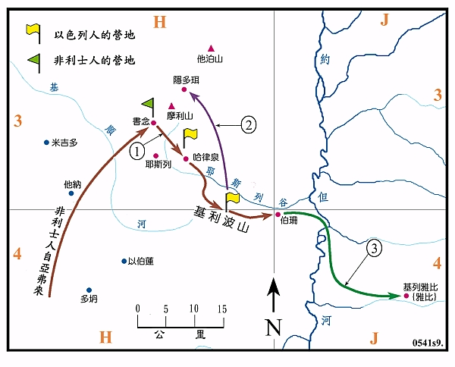
路線說明
*撒上28:4 非利士人來到書念安營，掃羅聚集以色列人在基利波山安營。
1. 撒上 31:6 非利士人攻擊以色列人，以色列人大敗，掃羅的三個兒子都在基利波山戰死。掃羅受傷後自刎而亡 (1010BC?)，掃羅共作王四十年。
*撒上29:1 以色列人在耶斯列的泉旁安營。
2. 撒上 28:5-25 掃羅心生懼怕，就在夜間去隱多珥求見交鬼的婦人。
3. 撒上 31:10-13 非利士人將掃羅等人的屍身釘在伯珊的城牆上，基列雅比城的勇士卻將屍身連夜取回雅比城安葬。

Slide 3
第九課 掃羅最後的沒落 （撒上28-31章）
大衛退出非利士軍隊 （29:1-11）
非利士人集中要攻打以色列人，大衛跟隨亞吉到亞弗（29:1-2）
非利士人首領不喜悅大衛 （29:3-5）
神的保守
大衛是被逼無奈跟隨亞吉，這也是他選擇去投靠非利士人的結果（27章）
耶和華保守他不需要陷入兩難之中
雖然大衛在投靠非利士人的事上不信靠神，但神仍然保守他（對比以撒向非利士人王亞比米勒撒謊說利百加是他的妹妹—創26）
神的介入讓大衛提早回到洗革拉，及時把家人從亞瑪力人手裡奪回
亞吉遣走大衛和他的人 （29:6-11）
大衛說“我做了什麼呢？”– 大衛的慣用語，當他被冤枉的時候
但這次他並不冤枉

Slide 4
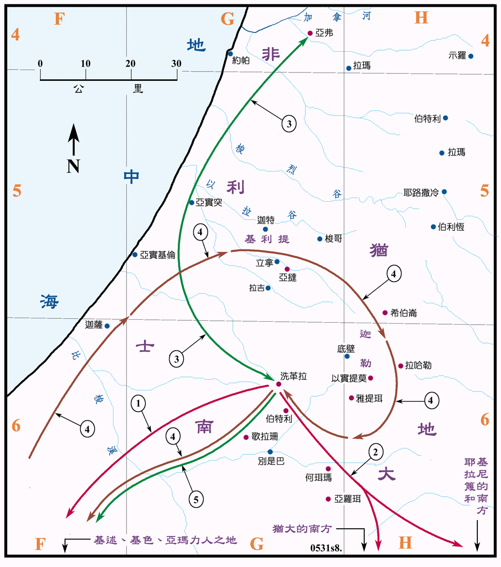
路線說明
1.撒上 27:7-9 大衛在洗革拉時，常去侵奪南方基述人、基色人和亞瑪力人之地。
2.撒上 27:10-12 但是大衛卻告訴亞吉王說是攻打猶大南方、耶拉篾南方和基尼的南方。
3.撒上 28:1-2，29:1-11 大衛隨非利士人前往亞弗，去攻打以色列人，但非利士人不信任大衛，大衛就回到洗革拉。
4.撒上 30:1-3, 14 亞瑪力人乘大衛去亞弗之時，侵奪猶大、南地、迦勒、基利提等地，又攻破洗革拉，擄去了居民和大衛的家人。
5.撒上 30:9-20 大衛追擊亞瑪力人，奪回被擄掠去的人民和財物。
*撒上30:26-31 大衛分送禮物給鄰城。

Slide 5
第九課 掃羅最後的沒落 （撒上28-31章）
洗革拉的悲劇及擊敗亞瑪力人- 從悲劇到勝利（from tragedy to triumph)（30:1-31）
大衛回到洗革拉，發現家人財物被擄，非常沮喪（30:1-5）
眾人要用石頭打死大衛；大衛倚靠耶和華 （30:6）
轉折點 （從27章大衛投靠非利士人，就沒有看到大衛求告耶和華）
大衛走在靠自己的路上，耶和華藉著這個難處把他拉回來
大衛對神的心意很敏感，也願意順服
大衛求問耶和華，耶和華指示他（30:7-8）
不僅追得上，還救得回來
大衛成功地擊殺了亞瑪力人，奪回所擄的家人，財物。（30:9-20）
埃及人是神的預備
當時亞瑪力人不在作戰狀態

Slide 6
第九課 掃羅最後的沒落 （撒上28-31章）
洗革拉的悲劇及擊敗亞瑪力人- 從悲劇到勝利（from tragedy to triumph)（30:1-31）
大衛分配財物給跟從他的人 （30:21-25）
跟隨大衛的400人中有人要求不給留下來看守器具的200人
他們認為勝利是他們的功勞，另外的人沒有出力
他們忘了勝利是耶和華給的
大衛展現他的領導力
勝利是耶和華所賜的 （v.23)
他們是肢體，弟兄，家人
勝利是屬於集體的，分工不同，功勞一樣
平分是有例可循 （民31:27，書22:8）
大衛將掠物中送禮物給其他猶大城鎮的人 （30:26-31）
為以後的做王奠定基礎

Slide 7
第九課 掃羅最後的沒落 （撒上28-31章）
掃羅之死 （31:1-13）
以色列人戰敗，兒子們被殺，掃羅受傷 （31:1-3）
掃羅自殺 （31:4-6）
非利士人的處置掃羅和他兒子們的屍體 （31:7-10）
閣下首級，剝去軍裝
軍裝供在亞斯她錄廟裏，屍身釘在伯珊的城牆上
以色列人吊念掃羅 （31:11-13）
骸骨葬在雅比

Slide 8
第九課 掃羅最後的沒落 （撒上28-31章）
大衛不能跟從非利士人與以色列人交戰
掃羅詢問
女巫
大衛擊打亞瑪力人，追回被擄
掃羅戰敗，自殺
非以之戰

Slide 9
第九課 掃羅最後的沒落 （撒上28-31章）
觀察與分析
掃羅的結局
“害怕”貫穿了掃羅的一生
提早獻祭 – 害怕百姓離開 （13章）
沒有消滅亞瑪力人 – 懼怕百姓 （15章）
不敢應戰 - 懼怕歌利亞 （17章）
嫉妒耶和華與大衛同在 – 懼怕大衛 （18-26章）
非利士人大軍壓境 – 懼怕非利士人 （28章）
撒母耳宣告他的下場 – 懼怕神的審判 （28章）
撒母耳在告別的時候 12:20-25
撒母耳對百姓說“不要懼怕”
只要你們敬畏耶和華，誠誠實實地盡心侍奉他，想念他向你們所行的事何等大，耶和華就不會撇棄你們
你們若仍然作惡，你們和你們的王必一同滅亡。
掃羅選擇了懼怕人，而不是敬畏神
太16:25 凡要救自己生命的，比喪掉生命；凡為我喪掉生命的，必得著生命

Slide 10
第九課 掃羅最後的沒落 （撒上28-31章）
觀察與分析
大衛的危機
大衛在洗革拉安於現狀
獨辟一隅，有吃有住
不用疲於奔命，逃避追殺
不時侵奪基述人，基色人，亞瑪力人，奪獲牛，羊，駱駝，驢並衣服
大衛已經開始忘記了耶和華的使命
洗革拉是他的安樂窩，可以讓他忘記掃羅的追殺
大衛開始想躲在洗革拉，安居樂業
大衛也不管掃羅和以色列民所面對的危險，逃避耶和華的使命
他給自己很好的藉口什麼都不做
耶和華讓一把火把大衛逼出來
首先非利士人不願意他參戰讓他更清楚的意識到“割禮”與“不受割禮”的是不能長治久安的
亞瑪力人的侵犯激起他的民族意識，敵人就是敵人，神要我們消滅，是有原因的，不能姑息。

Slide 11
第九課 掃羅最後的沒落 （撒上28-31章）
觀察與分析
神的計劃
神的計劃就是讓掃羅和他的兒子在這場戰爭中死亡
如果大衛在戰場上，他的處境會很難
他如果幫助掃羅，他會繼續被掃羅追殺
他如果不幫助掃羅，他會對約拿單見死不救
神的時間到了，一切的交接也就順理成章
大衛沒有殺了掃羅，雖然逃亡的時間要更長，但他的良心不會被責備
在逃亡的日子，耶和華也預備了大衛的心志和信靠神的決心

Slide 12
第九課 掃羅最後的沒落 （撒上28-31章）
重點與應用
掃羅和大衛的起落提醒我們信徒要如何跟從神
掃羅從康莊大道上起步，卻要偏行己路，最後路越走越窄
掃羅的一生其實是很平順的，除了與外族爭戰，他有神的揀選與幫助，先知的教導，國民的支持，兒子的忠心勇敢，手下將領的跟隨
他走錯的第一步是不順服，第二步還是不順服，第三步還是，即使在最後求交鬼的婦人也是違法神的誡命
掃羅有機會悔改，他選擇了硬了心，特別在追殺大衛的事情上
大衛從小就不被重視，憑著對神的敬畏，忍辱負重，顛簸流離
大衛每一步都靠著神的恩典，被膏時最後出現，擊殺歌利亞時趁著送飯的機會，被掃羅追殺，像喪家之犬，只能投到敵人的陣營
他對神的敬畏和信心支持他這大概10年的時光，讓他從牧羊娃到猶大王
他也有軟弱的時候，但是很快就回到正道

Slide 13
第九課 掃羅最後的沒落 （撒上28-31章）
重點與應用
大衛在洗革拉的危機對我們的提醒
我們在灰心的時候也會找一個洗革拉躲起來
可能是因為教會服事
burnout 了，希望休息
在教會的服事得不到支持，或者希望看到的改變一直沒有發生，就換一個教會
一些想法和理念不同
可能是生活上的失落，覺得神沒有祝福保守
對神的信心動搖
忘記了神當初的託付和自己的使命
可以短暫的休息，不能因此而喪志
舒適的環境可以讓我們忘記了依靠神，更是忘記了神的託付，
我們要常常回到對神“起初的愛”

Slide 14
第九課 掃羅最後的沒落 （撒上28-31章）
禱告
求神藉著大衛和掃羅的教訓提醒我們要緊緊抓住神，不可在順服上面打折扣，相信神的保守和供應，祂從不誤事！

